Slide 1
More Efficient NLP Model Pre-training with ELECTRA
ธิติ ทองอำพัน 6307011858209 SEC. 3

Slide 2
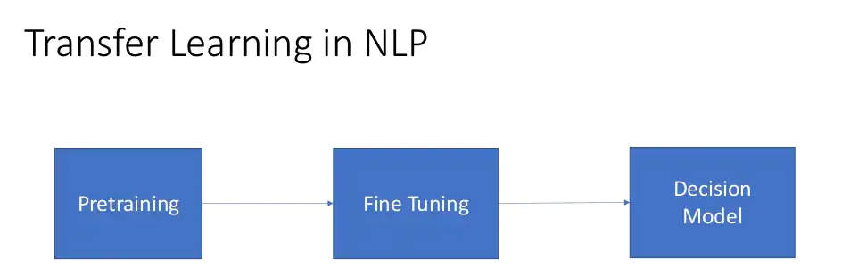
การฝึกอบรมภาษาล่วงหน้าในด้านภาษาธรรมชาติ (NLP) เช่น BERT, RoBERTa, XLNeTมีวิธีการออกแบบที่แตกต่างกัน แต่มีแนวคิดเดียวกันในการใช้ประโยชน์จากข้อความที่ไม่มีป้ายกำกับเพื่อสร้างแบบจำลองที่มีความเข้าใจทางภาษา ก่อนจะปรับแต่งแบบจำลองที่เฉพาะเจาะจง เช่น Sentiment Analysis, Q&A
โดยทั่วไป การฝึกอบรบแบบจำลองล่วงหน้ามี 2 ประเภท แบบจำลองภาษา (Language Model) เช่น GPT ซึ่งประมวลผลข้อความ Input จากซ้ายไปขวา การคาดเดาคำถัดไป และการปิดบังข้อความ (Masked Model Language) เช่น BERT, RoBERTa ซึ่งทำนายคำจากตัวเลขน้อยที่สุดจากคำที่ถูกปิดบังจาก Input MLM จะมีข้อได้เปรียบเนื่องจากเป็นแบบสองทิศทางโดยเห็น Input จากทั้งทางซ้ายและขวาของโทเค็นที่คาดการณ์ไว้ จึงมีข้อด้อยแทนที่จะทำนายทุกโทเค็นจาก Input แบบจำลองจะทำนายเฉพาะกลุ่มเล็กๆจาก Inputแทนและ15%ที่ถูกปิดบังจะลดจำนวณการเรียนรู้จากแต่ละประโยค

Slide 3

จึงเกิด ELECTRAที่เป็นBERTจากทีม GoogleโดยออกแบบวิธีการPretrainให้พัฒนาMLMของBERTดั้งเดิม เมื่อนำไปFinetuneจะให้ความแม่นยำมากกว่าBERTและแตกต่างจากเดิม โดยมีจุดมุ่งหมายเพื่อให้ตรงหรือมีประสิทธิภาพสูงกว่าเดิมและใช้ทรัพยากรน้อยลง เช่น ELECTRAจะจับคู่ประสิทธิภาพของ RoBERTaและXLNeTโดยใช้เกณฑ์มาตรฐานทำความเข้าใจภาษา เช่น การตอบคำถามของSQuADมีประสิทธิภาพแม้จะขนาดเล็ก ใช้เวลาฝึกอบรบล่วงหน้าน้อยกว่าGPT ELECTRA เป็นOpen Source อยู่บน TensorFlow

Slide 4

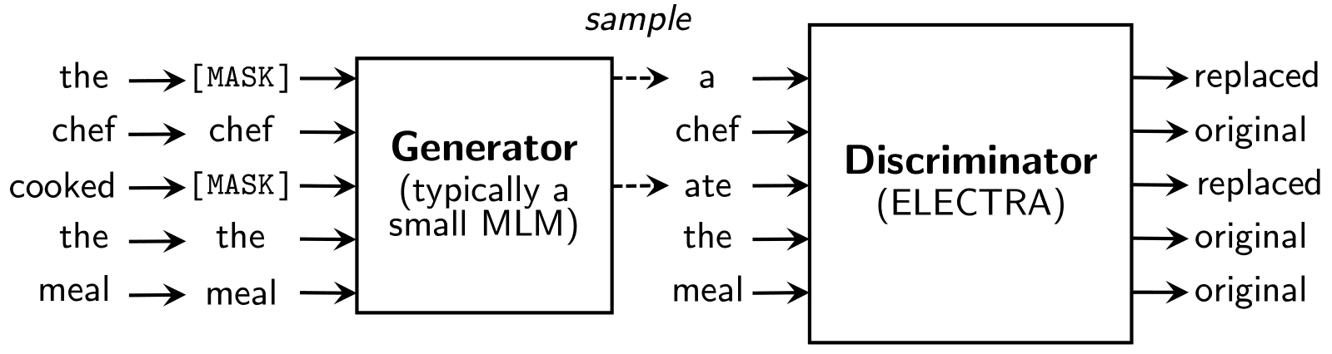
ELECTRAใช้วิธีการฝึกอบรบล่วงหน้าแบบใหม่เรียกว่าการตรวจหาโทเค็นแทนที่ ซึ่งฝึกแบบจำลองแบบสองทิศทาง โดยฝึกแบบจำลองที่คล้ายกับ Generative Adversarial Networks (GANs) เพื่อทำความเข้าใจความแตกแตกของInputระหว่างของจริงกับของปลอม แทนที่จะเปลี่ยนโทเค็น Inputด้วย[Mask]แบบBERTที่มีการแทนโทเค็นจากInputที่ไม่ถูกต้องหรือโทเค็นปลอม เช่น Somchai rides a new bicycle. อาจถูกแทนที่เป็น bike. ELECTRAจำเป็นต้องมีตัวอย่างให้ก่อนเพื่อให้ได้ประสิทธิภาพเท่าเทียม แต่การแทนโทเค็นส่งผลให้เกิดการเรียนรู้การแทนค่าที่มีประสิทธิภาพ เนื่องจากแบบจำลองต้องเรียนรู้การกระจายข้อมูลที่แม่นยำเพื่อแก้ปัญหา
การแทนโทเค็นมาจากNeural Networkที่เรียกว่าGenerator โครงสร้างของGeneratorจะป้อนเข้าไปในตัวแบ่งแยก (discriminator) จะแบ่งปันการฝังInputเดียวกัน หลังจากการฝึกอบรบล่วงหน้าGeneratorจะทิ้งตัวแบ่งแยกและจะได้รับการปรับแต่งแบบจำลอง
Simple GANs Model
x = G(z)
if D(x) = 1 True
Else False

Slide 5
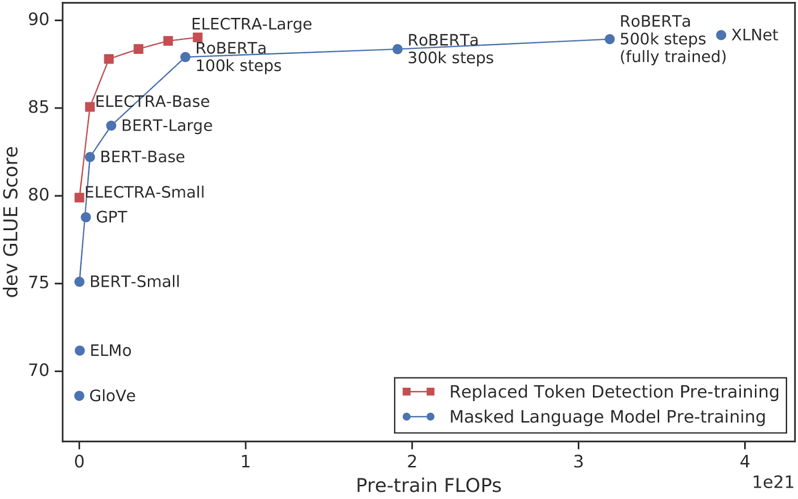
ผลลัพธ์
ในการเปรียบเทียบ ELECTRA กับแบบจำลอง NLP อื่นๆ พบว่ามีการปรับปรุงอย่างมากในเรื่องงบประมาณในการประมวลผลที่เท่ากัน สามารถมีประสิทธิภาพเทียบเท่ากับRoBERTaและXLNETในขณะที่ใช้การประมวลผลน้อยกว่า 25% เมื่อเทียบกับ ELECTRA ขนาดเล็กให้ความแม่นยำที่ดีบน GPU ตัวเดียวในระยะเวลา 4 วันและมีประสิทธิภาพเหนือกว่า GPT และ ELECTRA ขนาดใหญ่ทดลองในชุดคำถาม SQuAD 2.0 มีประสิทธิภาพสูงกว่า RoBERTa, XLNeT และ ALBERT

Slide 6
Demo

